Slide 1
CAD考试要求
1、图形界限设置
用limits命令按考试要求的图纸大小设置图形界限，且图纸大小符合国标。即A3为420X297，A2为594X420 。

Slide 2
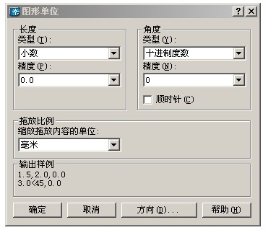
2、单位及精度设置
进入“格式”-“单位”中设置单位为毫米，精度为0.0。

Slide 3
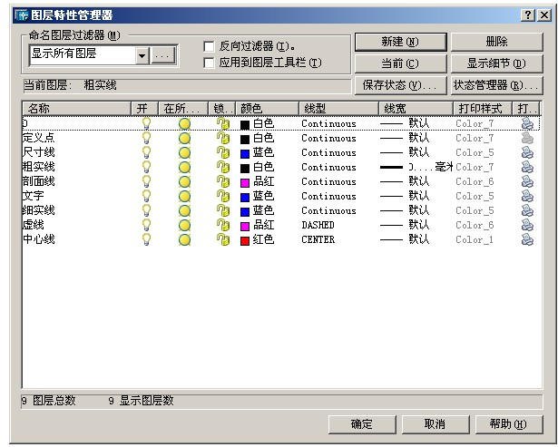
3、图层设置
设置7个图层（不包括0层和定义点层），见下图，粗实线线宽为0.4，其他层为0.18，要求粗细线采用不同的颜色。

Slide 4
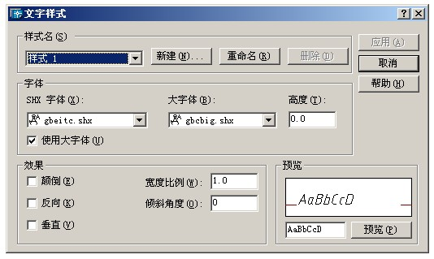
4、文字设置
进入“格式”-“文字式样”中设置文字式样，其中SHX字体中选择gbeitc.shx，大字体选择gbcbig.shx，注意“使用大字体”要选中。

Slide 5
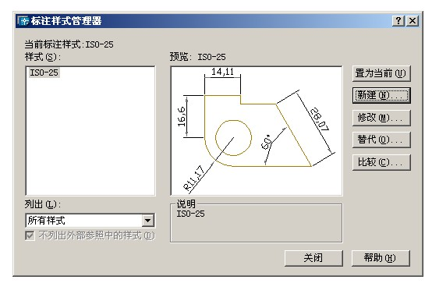
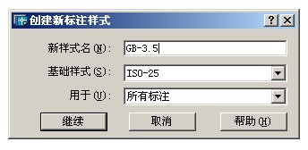
5、标注式样的设置
进入“格式”-“标注式样管理器”中设置标注式样：
A 、新建标注式样（以字高3.5为例）

Slide 6
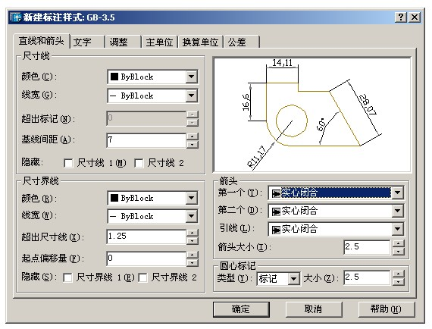
B 、直线和箭头的设置（以字高3.5为例）
“基线间距”设置为字高的2倍，“起点偏移量”为0，“箭头大小”为字高的0.7倍。

Slide 7
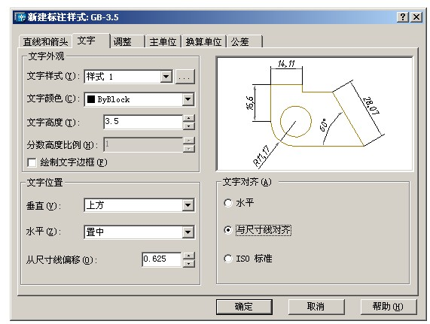
C 、文字的设置（以字高3.5为例）
“文字式样”选择前已设置好的样式1，“文字高度”设为3.5，“文字对齐”选择“与尺寸线对齐”。

Slide 8
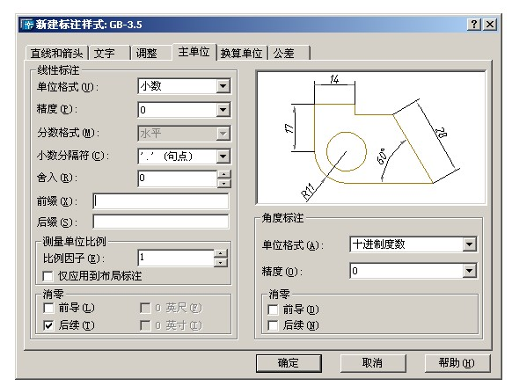
d、主单位的设置（以字高3.5为例）
“精度” 设置为0，“小数分隔符”设为句点。

Slide 9
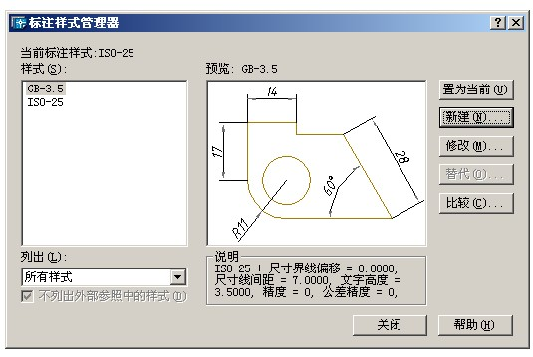
按“确定”完成GB-3.5的基础设置，在式样中出现了已初步设置好的GB-3.5的标注式样。

Slide 10
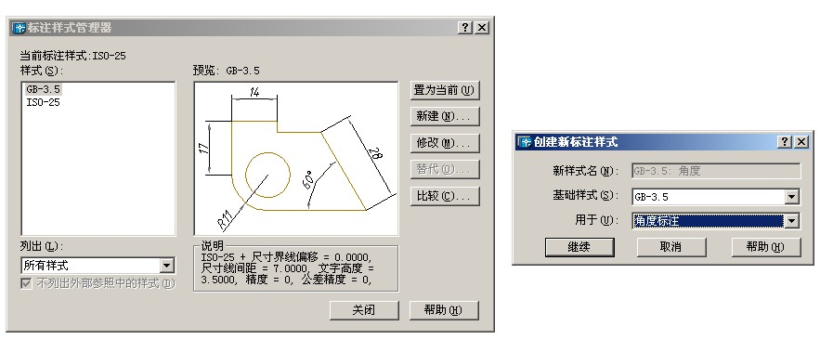
e、角度标注的设置（以字高3.5为例）
按“新建” 进入“创建新标注样式”， “用于”中选择“角度标注”。

Slide 11
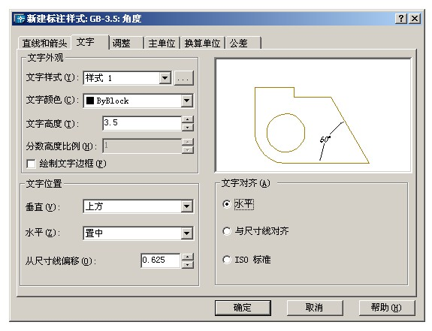
按“继续” 进入“新建标注样式GB-3.5角度”， “文字对齐”中选择“水平”，按“确定”。

Slide 12
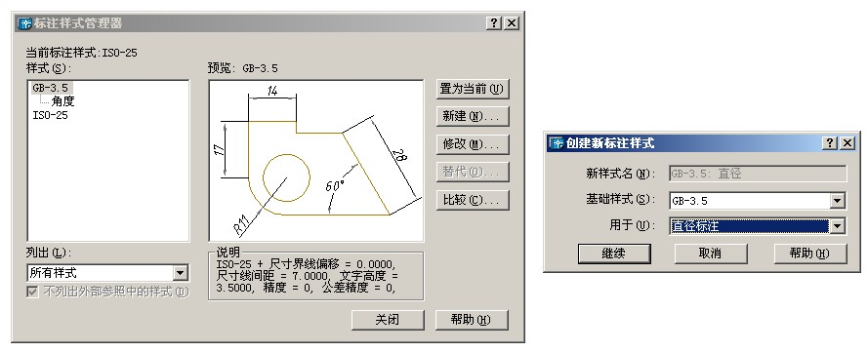
f、直径标注的设置（以字高3.5为例）
先在“样式”中选中GB-3.5，再按“新建” 进入“创建新标注样式”，“用于”中选择“直径标注”。

Slide 13
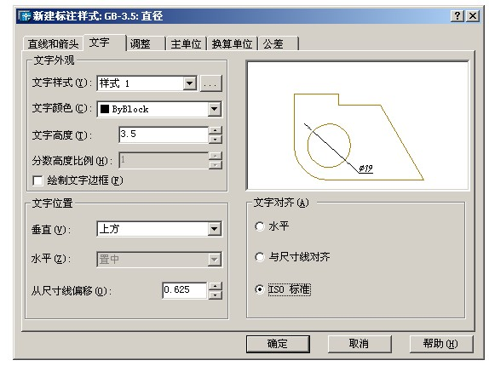
按“继续” 进入“新建标注样式GB-3.5直径”， “文字”的“文字对齐”中选择“ISO标准”。

Slide 14
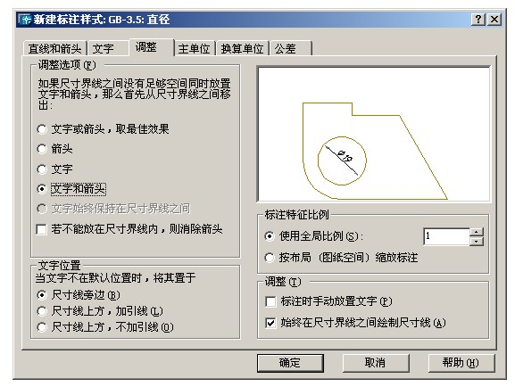
“调整”的“调整选项”中选择“文字与箭头”。
按确定完成直径标注的设置。

Slide 15
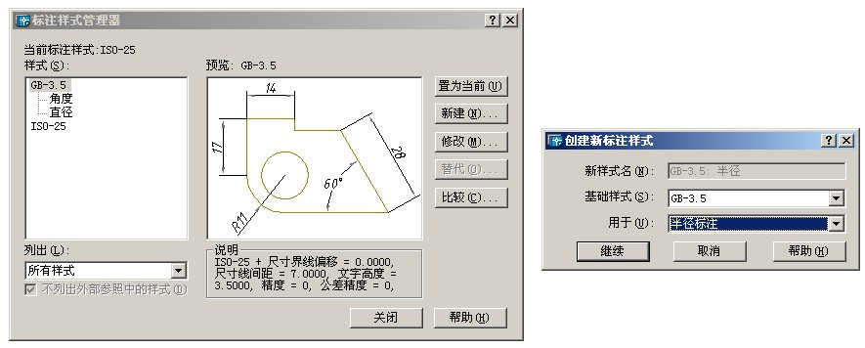
g、半径标注的设置（以字高3.5为例）
先在“样式”中选中GB-3.5，再按“新建” 进入“创建新标注样式”，“用于”中选择“半径标注”。

Slide 16
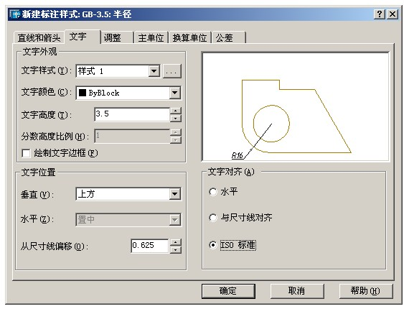
按“继续” 进入“新建标注样式GB-3.5半径”， “文字”的“文字对齐”中选择“ISO标准”。

Slide 17
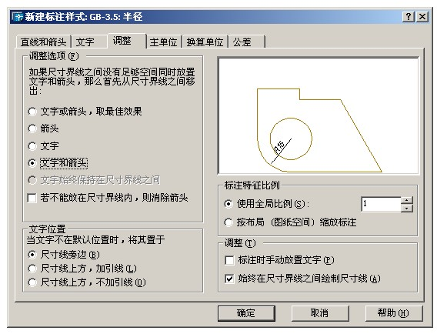
“调整”的“调整选项”中选择“文字与箭头”。
按确定完成半径标注的设置。

Slide 18
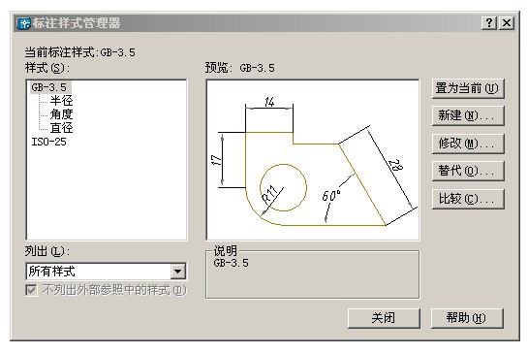
按“确定”完成标注式样的设置，选中“GB-3.5”,选择“置为当前”。

Slide 19
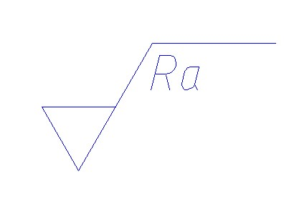
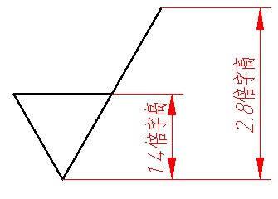
6、粗糙度块的的设置
先画好用于做块用的粗糙度基本符号
新标准
旧标准

Slide 20
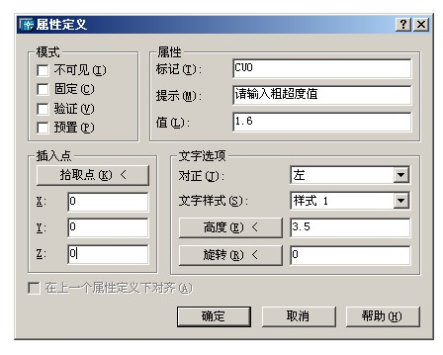
进入“绘图”-“块”-“定义属性”中设置块的属性，块的属性设置如下图，特别注意“文字选项”中“文字式样”选已设置好的样式1，“高度”设置为要求字高。

Slide 21


选择“拾取点”将“标记CUO”放到如下图的位置
新标准
旧标准

Slide 22
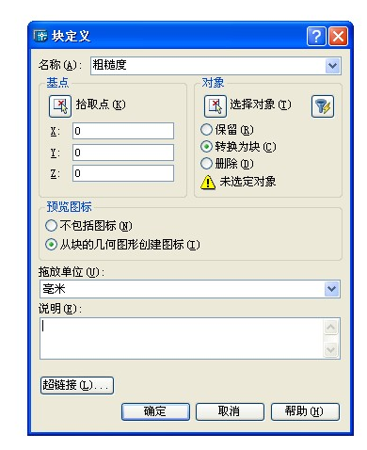

进入“绘图”-“块”-“创建”，在“名称”中输入“粗糙度”，“基点”-“拾取点”-选择粗糙度符号的尖点位置，如下图。

Slide 23
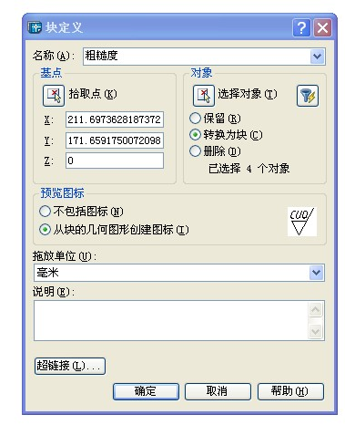
“对象”-“选择对象”-选择粗糙度符号，在预览图标中可以看到已选的对象，按“确定”完成粗糙度块的设置。

Slide 24
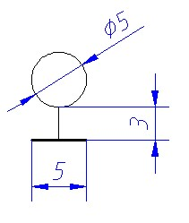
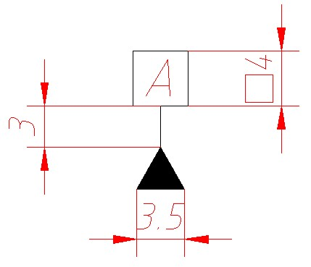
7、基准块的的设置（以3.5字高为例）
先画好用于做块用的粗糙度基本符号
新标准
旧标准

Slide 25
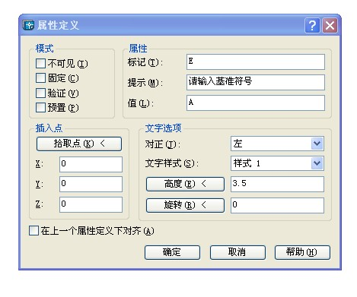
进入“绘图”-“块”-“定义属性”中设置块的属性，如下图，特别注意“文字选项”中“文字式样”选已设置好的样式1，“高度”设置为要求字高。

Slide 26
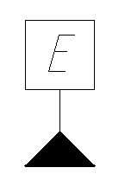
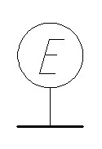
选择“拾取点”将“标记E”放到如下图的位置
新标准
旧标准

Slide 27
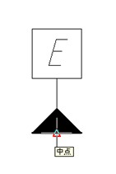
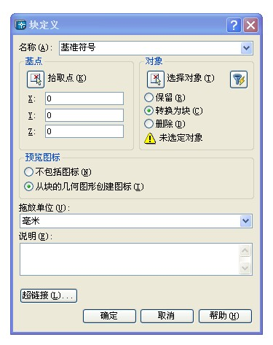
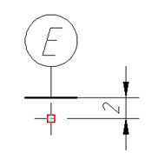
进入“绘图”-“块”-“创建”，在“名称”中输入“基准符号”，“基点”-“拾取点”-选择如下图的基点位置，。
新标准
旧标准

Slide 28
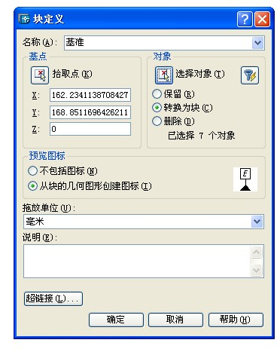
“对象”-“选择对象”-选择基准符号，在预览图标中可以看到已选的对象，按“确定”完成基准符号块的设置。

Slide 29
8、开始画图，图线必须在相应的图层上，特别是点画线比例适当。
9、标注完整，使用图层正确。
10、填充正确，比例适当。
11、技术要求：包括尺寸公差、形位公差、粗糙度、文字技术要求。
12、图面质量：包括布图、比例、图线、字体。
13、文件名以学号+姓名，保存于D盘并上交。

